Slide 1

METODOLOGÍA DE LA INVESTIGACIÓN
Dra. Juana E. Suárez Conejero

Slide 2
Metodología avanzada
3 ACTOS EPISTEMOLÓGICOS
El hecho científico se conquista, se construye y se comprueba.
Bachelard

Slide 3
Metodología avanzada
3 ACTOS EPISTEMOLÓGICOS
El hecho científico se conquista sobre los prejuicios, se construye mediante la razón y se comprueba en la práctica.
Bachelard

Slide 4
Metodología avanzada
3 ACTOS EPISTEMOLÓGICOS
El hecho científico se conquista sobre los prejuicios,
RUPTURA
se construye mediante la razón
ESTRUCTURACIÓN
y se comprueba en la práctica.
COMPROBACIÓN
Bachelard

Slide 5
Metodología avanzada
1ER. ACTO EPISTEMOLÓGICO PARA INICIAR UNA INVESTIGACIÓN
La ruptura
Romper con nuestro sentido común forzosamente falso

Slide 6
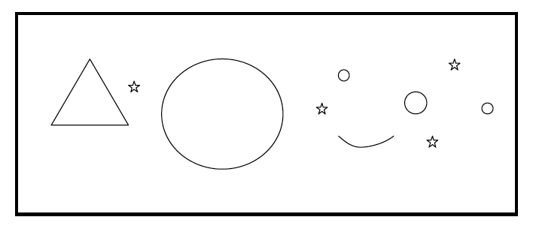
Metodología avanzada

Slide 7

Metodología avanzada

Slide 8
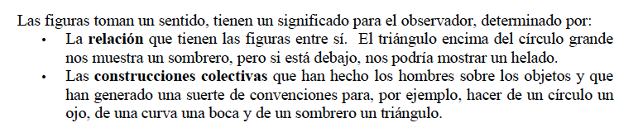
Metodología avanzada

Slide 9
Metodología avanzada
Pasa lo mismo del ejemplo cuando queremos hacer una investigación.
Los hechos a estudiar son objetivos.
El conocimiento surge de la interacción entre lo objetivo y lo subjetivo.
Tiene un marcado carácter social y siempre tiene como intermediario la subjetividad del investigador.
DE AHÍ LA IMPORTANCIA DE LA RUPTURA

Slide 10
Metodología avanzada
¿Cómo empezar bien una investigación?
Empezar bien la investigación = Proyecto impecable
ERROR

Slide 11
Metodología avanzada
¿Cómo empezar bien una investigación?
Investigación = Algo que se busca
Entonces es un camino de dudas, desórdenes, incertidumbres …

Slide 12
Metodología avanzada
¿Cómo empezar bien una investigación?
Una forma eficaz de empezar es tratar de resumir en una PREGUNTA INICIAL lo que queremos investigar.

Slide 13
Metodología avanzada
¿Cómo empezar bien una investigación?
Una forma eficaz de empezar es tratar de resumir en una PREGUNTA INICIAL lo que queremos investigar.

Slide 14
Metodología avanzada
Características de una buena pregunta inicial
CLARIDAD: Clara, precisa, concisa, unívoca

Slide 15
Metodología avanzada
Características de una buena pregunta inicial
FACTIBILIDAD: realista

Slide 16
Metodología avanzada
Características de una buena pregunta inicial
PERTINENCIA:
Estudia lo que existe
Busca comprender o explicar
No tiene un propósito moral o filosófico

Slide 17
Metodología avanzada
Actividad grupal con las preguntas iniciales
Dividimos el aula en 3 grupos
Escriba su pregunta inicial
Analícela individualmente a partir de lo aprendido
Exponga ante sus compañeros su pregunta inicial. Asegúrese que todos entienden lo mismo. Escuche las críticas con respecto a su pregunta.
Reformúlela si fuese necesario.
Volvemos a trabajar todos
Cada equipo expone las preguntas y las sostiene.

Slide 18
Metodología avanzada
LA EXPLORACIÓN
Una manera de garantizar la ruptura.
Nuestro sentido común forzosamente falso.

Slide 19
Metodología avanzada
LA EXPLORACIÓN
Superar las prenociones depende de:
La formación teórica del investigador.
Su cultura intelectual.
Su referencia constante al pensamiento de las ciencias sociales actual y clásico.

Slide 20
Metodología avanzada
LA EXPLORACIÓN
Lecturas – ESTADO DEL ARTE
Entrevistas exploratorias – ESTADO DE LA CUESTIÓN

Slide 21
Metodología avanzada
LA EXPLORACIÓN
Las lecturas
Ni anorexia ni bulimia lectora. Solo las lecturas necesarias y con método.

Slide 22
Metodología avanzada
LA EXPLORACIÓN
Principios para seleccionar las lecturas:
Relacionados con la pregunta inicial.
Dimensión razonable del programa de lecturas.
Que se incluyan elementos de análisis y de interpretación (no solo datos, no solo análisis).
Que se incluyan diversos enfoques.
Dedicar tiempo a la reflexión y al intercambio de opiniones.

Slide 23
Metodología avanzada
LA EXPLORACIÓN
Fuentes de las lecturas:
Libros clásicos
Libros contemporáneos
Artículos científicos
Análisis de bases de datos
Artículos de opinión
Publicaciones de organismos especializados

Slide 24
Metodología avanzada
LA EXPLORACIÓN
Selección de las lecturas:
Haga una lista de las palabras clave a las que remite su pregunta inicial (3 o 4 máximo).
A partir de ellas seleccione las lecturas, incluyendo todo lo anterior.

Slide 25
Metodología avanzada
LA EXPLORACIÓN
¿Cómo leer?: Con método
Tanto para sistematizar la información como para superar una formación deficiente en ciencias sociales, donde se nos dificulte el lenguaje.

Slide 26
Metodología avanzada
LA EXPLORACIÓN
¿Cómo leer?
Niveles taxonómicos diferentes:
Comprensión
Análisis
Síntesis
Esto no tiene que hacerse en toda la lectura, sino en las partes que nos resultan importantes.

Slide 27
Metodología avanzada
LA EXPLORACIÓN
¿Cómo leer?
Dividir el aula en 3 grupos. Trabajar los textos de comprensión lectora.

Slide 28
Metodología avanzada
LA EXPLORACIÓN
Las entrevistas exploratorias
Sirven para encontrar pistas de reflexión, ideas e hipótesis de trabajo, NO PARA PROBAR NUESTRAS HIPÓTESIS O PRENOCIONES.

Slide 29
Metodología avanzada
LA EXPLORACIÓN
Las entrevistas exploratorias
¿A quiénes hacérselas?
Profesores, investigadores, expertos.
Testigos privilegiados.
Público relacionado con el estudio.

Slide 30
Metodología avanzada
LA EXPLORACIÓN
Las entrevistas exploratorias
¿Cómo deben ser?
Plantear pocas preguntas.
Intervenir de la manera más abierta.
NUNCA intervenir en el contenido.
Hacerlas en un ambiente y contexto adecuado.
Grabar.
Anotar observaciones complementarias.

Slide 31
Metodología avanzada
LA EXPLORACIÓN
Análisis de las entrevistas exploratorias
Al igual que las lecturas, el análisis de las entrevistas debe hacerse con método. No necesitamos aquí el rigor que tendremos en nuestro trabajo de campo, pero si algunas precisiones metodológicas.
Por ejemplo:
Sacar las ideas principales.
Reagruparlas en categorías.

Slide 32
Metodología avanzada
LA EXPLORACIÓN
Otros métodos complementarios exploratorios.
Observación.
Análisis estadístico.

Slide 33
Metodología avanzada
LA EXPLORACIÓN
Resumen final de toda la exploración: lecturas y entrevistas.
REGRESO A LA PREGUNTA INICIAL Y EVENTUAL REFORMULACIÓN.

Slide 34
MUCHAS GRACIAS

